Slide 4
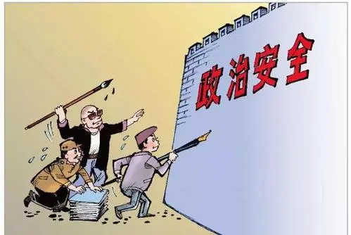
政治安全，主要是指一个国家由政权、政治制度和意识形态等要素组成的政治体系，相对处于没有危险和不受威胁的状态，以及面对风险和挑战时能够及时有效防范、应对，从而确保国家良好政治秩序的能力。
一、政治安全的主要内容
我国作为中国共产党领导的社会主义国家，政治安全不仅包括领土完整、主权独立，而且包括坚持中国共产党的领导、坚持人民民主专政和中国特色社会主义的性质、坚持马克思主义意识形态的主导地位不被动摇。

Slide 5
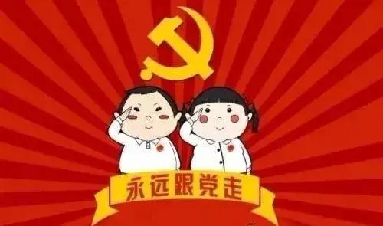
（一）政权安全
政权即国家政权，是指掌握国家主权的政治组织及其所掌握的政治权力。中国特色社会主义最本质的特征是中国共产党的领导，中国特色社会主义最大的优势是中国共产党的领导。
坚持党的领导；
坚持走中国特色社会主义民主政治道路；
发展社会主义民主政治；
扩大人民的政治参与；
增强民族凝聚力；
形成安定团结的政治局面。

Slide 6
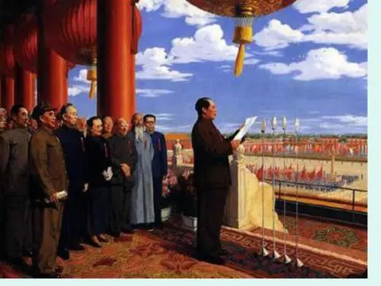
（二）制度安全
政治制度，是指统治阶级为实现阶级专政而采取的统治方式、方法的总和，包括国家的国体、政体、国家结构形式等。我国的政治制度是中国特色社会主义制度，国体是人民民主专政的社会主义国家，政体是人民代表大会制度，国家结构形式为单一制。

Slide 7
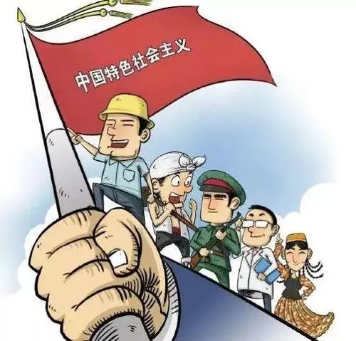
相关链接 中国特色社会主义制度
中国特色社会主义制度包括人民代表大会制度这一根本政治制度，中国共产党领导的多党合作和政治协商制度、民族区域自治制度以及基层群众自治制度等构成的基本政治制度，中国特色社会主义法律体系，公有制为主体、多种所有制经济共同发展的基本经济制度，按劳分配为主体、多种分配方式并存的分配制度，以及建立在根本政治制度、基本政治制度、基本经济制度基础上的经济体制、政治体制、文化体制、社会体制等各项具体制度。

Slide 8

（三）意识形态安全
意识形态是与一定社会的经济和政治直接相联系的观念、概念的总和，任何国家都绝不能没有意识形态。意识形态作为一个国家政治安全的重要组成部分，是实现国家利益的重要手段和维护国家安全的重要屏障。
1. 始终坚持马克思主义在意识形态领域的指导地位；
2. 坚持学习贯彻习近平新时代中国特色社会主义思想；
3. 坚持社会主义核心价值观；

Slide 9

生活实例 网络意识形态负面营销
网络意识形态营销，就是利用网络来传播作为思想文化商品的意识形态。近年来，针对我国的网络意识形态负面营销可谓五花八门，其中捏造式、抹黑式和碰瓷式都是被经常使用的手段。
2015年，在纪念中国人民抗日战争暨世界反法西斯战争胜利70周年前后，某些人捏造了一系列所谓抗战老兵没有得到政府照顾的故事，意指我们党不公正。

Slide 10
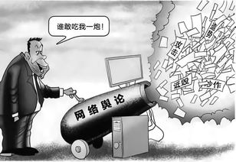
2017年3月23日晚，中国国足1∶0力克韩国队，赢下了令国人扬眉吐气的一战。然而才过一天，某些人就用“网曝”“网传”等来源，说中国球迷通宵放鞭炮影响韩国球员比赛状态，进而反思中国“胜之不武”“民族悲哀”……这些“反思体”的背后其实也是满满的套路！
部分敌对势力通过凭空捏造事实，制造和传播谣言，进而抹黑我国的国家形象，否定我们党和政府，否定主流意识形态。而当他们遭遇反对和行政处理时，就以言论自由为由满世界宣扬自己被迫害，从而获取政治资本。

Slide 11
二、政治安全的重要性
政治安全是国家安全的根本，它决定和影响着国家的经济安全、军事安全、社会安全等各个领域的安全，直接关系到国家的长治久安和民族的兴衰存亡。
（一）政治安全攸关党和国家安危，是国家安全的根本
国家政治安全、社会大局稳定在国家安全体系中占据着基础性、全局性和主导性地位，它攸关党和国家的安危，是不可动摇的底线。
国家必须要坚持共产党的执政地位，依法履行人民民主专政职能，正确处理敌我矛盾和人民内部矛盾，坚决防范、严厉打击敌对势力渗透、破坏、颠覆、分裂活动，为维护国家安全提供根本保障。

Slide 12
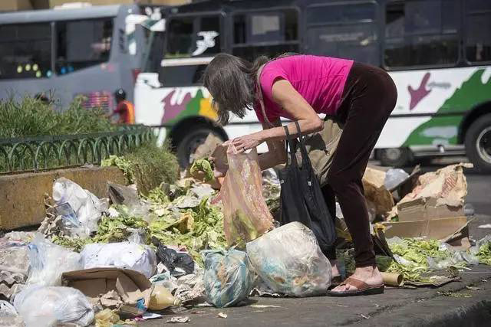
（二）政治安全是维护人民安全和国家利益的根本保证
作为国家安全根本的政治安全，从本质上来说是为人民安全和国家利益服务的，政治安全必须落实到人民安全和国家利益上，必须保证国家利益至高无上，人民安全高于一切。
20世纪70年代的委内瑞拉，凭借丰富的石油资源，一度成为南美洲最富有的国家。然而，伴随着国际油价暴跌，委内瑞拉国内冲突层出不穷，导致其政治动荡、政变此起彼伏，现今成为全球通货膨胀率最高的国家。在物资极度短缺的情况下，委内瑞拉也沦为全球治安最恶劣的国家之一。
委内瑞拉人民在垃圾堆里翻找食物

Slide 13

（三）政治安全是坚持和发展中国特色社会主义的根本前提
事实证明，只有社会主义才能救中国，只有坚持和发展中国特色社会主义才能实现中华民族伟大复兴。中国特色社会主义是党和人民长期实践取得的根本成就，是实现全面建成小康社会、全面建成社会主义现代化强国、实现中华民族伟大复兴的必由之路。

Slide 15
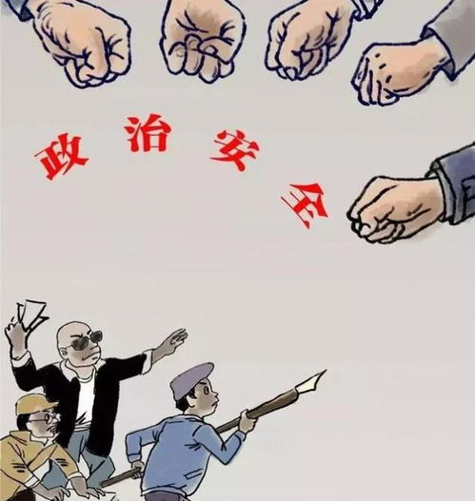
一、政治安全面临的威胁与挑战
（一）国际反华敌对势力的渗透打压
（二）国内政治认同与政治信仰弱化
（三）国内“三股势力”残喘
（四）党内腐败现象滋生

Slide 16
（一）国际反华敌对势力的渗透打压
社会主义国家的社会制度和意识形态与西方资本主义国家有着根本的不同，自第一个社会主义国家建立以后，如何抹去社会主义国家的存在，就成为西方资本主义国家的痴心妄想。
第一，造谣抹黑。以美国为首的西方国家对我国发动疯狂的舆论攻击，在香港、新疆及南海等问题上对我国进行疯狂抹黑和造谣，无所不用其极地扭曲我国的国际形象，不断渲染“中国威胁”。
第二，打压制裁。西方国家依仗自身强大的国力，领先的科技，以及在世界的经济垄断地位，时常对我国发动制裁，试图对我国进行全方位的打击，例如制裁华为。
第三，意识形态渗透。近年来，反华敌对势力利用信息网络、课堂讲坛、独立媒体、地下教会等，传播西方思想文化和意识形态，诋毁我国主流意识形态，片面渲染、刻意放大我国存在的问题，煽动人们的不满情绪。

Slide 17
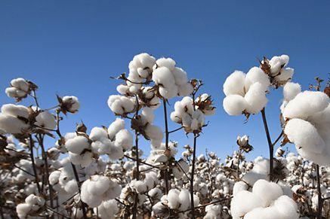
时事博览 破除BBC抹黑新疆棉的谣言
2020年12月15日，BBC发布了一则以“中国被玷污的棉花”为题的报道，称“中国正迫使数十万维吾尔族和其他少数民族人群在新疆地区广阔的棉田中从事艰苦的体力劳动”。
报道中引述美国反华学者谣言，称每年有超过50万少数民族工人被调派参与季节性采棉工作，他们的工作环境可能存在很高的强制性。但其实新疆北部9成以上的棉田已经实现了全程机械化，南疆棉花采收机械率也在不断增长，无人机也在大规模投入使用。偶尔需要请一些采棉工摘棉花，这些工人也不到两个月就能挣1万多元，这样的工资水平，当地人都抢着去，根本不存在强迫的说法。

Slide 18
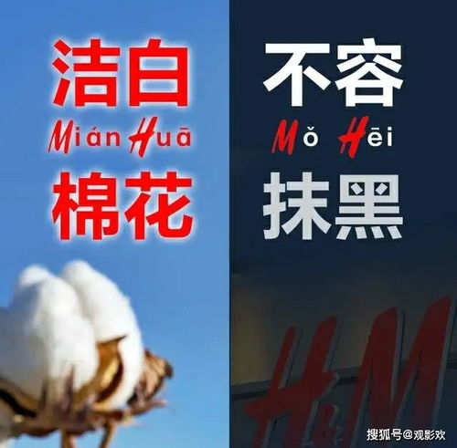
为了强化外界对新疆“强迫劳动”的联想，该报道中特意强调工厂招收员工的过程有“政府的动员和组织”。对此，报道中被拍摄的库车石榴籽服饰公司的厂长黄丙友表示，工厂刚建立时，管理人员拿着招工广告到周边各村散发，每个村都会有一个联络人。招来的员工家住得近的可以早上来、晚上回，住得远的有宿舍，一开始招了1 800多人，到最后通过培训筛选，留下来的有500多人。工厂还会在培训期间补贴一部分薪水，以达到最低工资标准，这期间完全不存在强迫一说。
原因：火药棉

Slide 19
（二）国内政治认同与政治信仰弱化
政治认同与政治信仰是指政治个体或政治组织基于政治环境的浸润和政治文化的熏陶，对某种政治观念体系的深度认同和真诚信服，并将其奉为行动的指南和准则。
中国共产党率领人民群众在革命战争年代和建国初期所确立的马克思主义指导思想，一直是新中国的基本政治信仰。
但随着时间的推移，马克思主义在部分人心中的地位有所下降，一些党员理想信念缺失，不信马列信鬼神；一些党员精神上“缺钙”，盲目推崇西方，得了“软骨病”。
境内外各种敌对势力不断进行各种思想渗透、炮制谣言，在某种程度上也使部分青少年对社会主义思想出现了动摇。

Slide 20
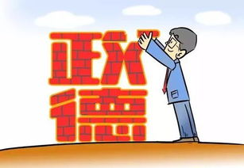
生活实例 “双面人”李亨利
李亨利，原名李沪祥，1955年生于上海。改革开放初期，他通过与境外人员合作，利用改革开放的机遇，赚取了第一桶金，然后公司逐步发展到亿级的规模。
但生意上的成功并没有让李亨利对国家怀有感恩之心，为了生意上避税，李亨利早年入伯利兹（北美洲国家）籍。他逐步受西方思想的影响，崇尚西方的生活方式，思想观念完全西化。他在与政府官员接触时，极力表现出自己是爱国商人，而背地里，用他自己的话说，只要是对中国不利的事情，他都会不遗余力地支持。

Slide 21
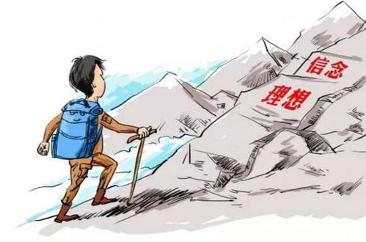
虽然在国内经商，但李亨利频繁到境外参加各种反华活动，他对于任何可以搞乱中国的机会都不放过。在2001年，李亨利去往香港参加反中活动，并对这些活动进行捐赠。2009年，李亨利遇到了他仰慕已久的反华分子杨某某，向其捐助了数十万美元。2019年6月，李亨利私刻印章骗取了银行510万元贷款用以支持香港的暴力活动。
在李亨利的资助下，境外反华分子有了充裕的资金进行反中乱港。2019年11月，李亨利因资助危害国家安全的行为被国家安全机关逮捕，后被判处有期徒刑11年。

Slide 22
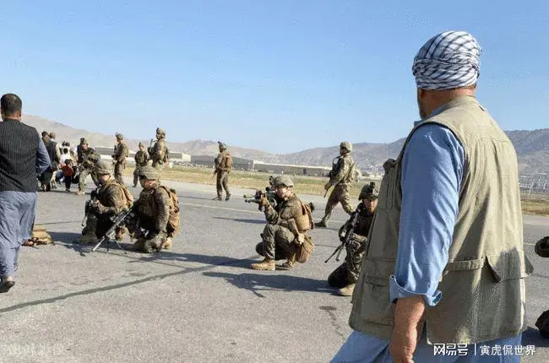
（三）国内“三股势力”残喘
我国是一个多民族国家，国家的政治安全需要各民族各地区的共同维护。而目前，民族分裂势力、宗教极端势力和暴力恐怖势力等“三股势力”也对我国政治安全构成重大威胁。
同“三股势力”的斗争是一场反对分裂、维护祖国统一的政治斗争。作为青年学生，我们应坚决反对一切分裂祖国、破坏民族团结和社会和谐稳定的行为，应增强自身公民意识，加强民族团结，把自己的命运和国家的命运联系起来。

Slide 23
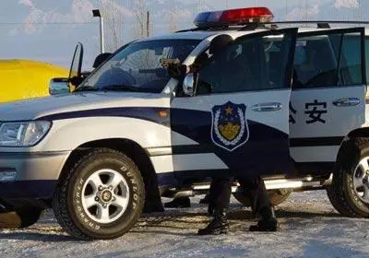
历史纵横 中国新疆 反恐前沿
据不完全统计，自1990年至2016年底，在新疆地区发生了数千起暴力恐怖事件，造成大量无辜群众被害，数百民公安民警殉职。
1997年的伊宁事件，导致7死198伤；
2009年的乌鲁木齐事件，共造成197人死亡，1 700多人受伤；
2013年的喀什地区巴楚县色力布亚镇暴力恐怖事件，则造成15人死亡，2人重伤；
2014年5月，5名恐怖分子驾驶越野车在新疆维吾尔自治区首府乌鲁木齐市，冲撞碾压早市群众，引爆爆炸装置，造成39人死亡，94人受伤；
2014年7月，恐怖分子在喀什地区莎车县制造了另一起恐怖袭击事件，造成重大人员伤亡。

Slide 24
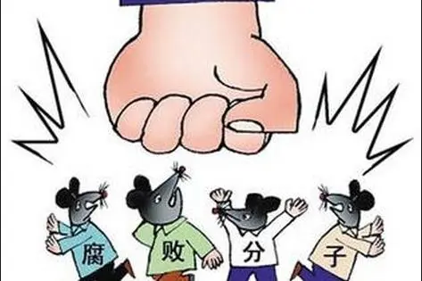
（四）党内腐败现象滋生
改革开放以来，我国在共产党的领导下，经济发展取得了翻天覆地的变化和举世瞩目的成就。但随之而来的是党内腐败问题的逐渐显现。一些党员干部丧失理想信念，崇尚形式主义、官僚主义、享乐主义和奢靡之风，逐渐从政治变质走向经济贪婪，进而道德堕落、生活腐化，甚至背离为人民服务的初心。如果任由腐败现象发展下去，不仅会严重影响党和政府在人民心中的形象，使党脱离群众，还会进一步造成党同人民的离心离德，降低党的战斗力，进而危及政治安全。

Slide 25
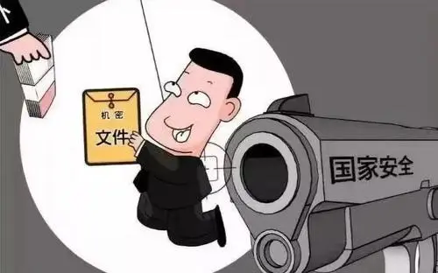
二、维护政治安全的途径与方法
（一）加强党的建设
（二）抵制意识形态渗透
（三）坚决抵御“颜色革命”

Slide 26
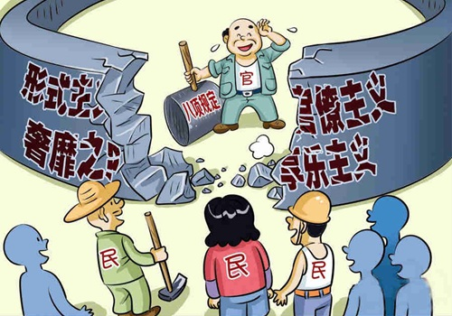
（一）加强党的建设
中国共产党作为我国的执政党，其执政能力直接关乎着政治稳定和国家命运。而提高党的执政能力，关键在于搞好党自身多方面的建设，不断增强党的创造力、凝聚力和战斗力。
1. 在思想建设上，党需要坚定所有党员对马克思主义的信仰、对社会主义和共产主义的信念。
2. 在组织建设上，首先需要建设高素质的领导、干部和党员组成的队伍。
3. 在制度建设上，坚持民主集中制。
4. 在作风建设上，坚持反腐倡廉。

Slide 27
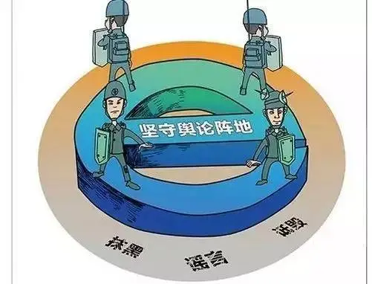
（二）抵制意识形态渗透
一个政权的瓦解往往是从思想领域开始的，政治动荡、政权更迭可能在一夜之间发生，但思想演化是一个长期的过程。
首先，我们要坚定自己的信仰与信念。保持清醒的头脑、增强忧患意识，坚决拥护中国共产党，毫不动摇地支持改革开放，支持走社会主义道路。
其次，我们要增强对自身民族文化的认同与自信。深入学习家国历史，增强民族自信心与自豪感，培养家国情怀，并积极地弘扬民族传统文化。
最后，我们要增强安全意识，不相信、不传播各种错误思潮与言论。

Slide 28
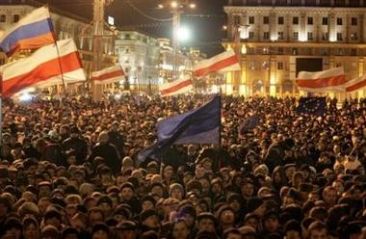
（三）坚决抵御“颜色革命”
“颜色革命”是外部势力人为制造政治动荡进而实现政权更迭的一项政治战术，其主要手法是策动民众上街抗议并以此恫吓政府。“颜色革命”作为一种政治战术，在推动国家政变方面颇有效果。
2003年的格鲁吉亚“玫瑰革命”
2004年的乌克兰“橙色革命”，
2005年的吉尔吉斯斯坦“郁金香革命”
2010年的突尼斯“茉莉花革命”

Slide 29

青年学生正是发动“颜色革命”的最主要对象。
作为青年学生，我们应坚定理想信念，牢固树立正确的人生观、价值观和世界观，树立为共产主义远大理想和中国特色社会主义共同理想而奋斗的信念和信心。
同时，我们应该增强政治敏锐性和鉴别力，对攻击党的领导和社会主义制度的言行要坚决抵制、敢于斗争，对危害政治安全的违法行为要勇于举报，以实际行动维护我国的政治安全。

Slide 30

知识链接 为什么参与“颜色革命”的主体都是青年人？
“颜色革命”的主体无非是两类人，一类是学生，另一类则是社会底层具有不满情绪的人。青年人易成为“颜色革命”主体的原因主要有以下四点：
第一，是一些青年学生在大学学习的过程中，受西方影响比较大，接受西方的文化观念比较多。
第二，是许多大学生与社会接触较少，对社会不了解，还无法形成正确的世界观和方法论，因此对很多事情缺乏正确的判断力。
第三，年轻人比较有激情，但如果这种激情不能被正确地引导，很容易就会被居心叵测之人利用，极易走向极端。
第四，一些年轻人遭遇较大的人生压力后难以自我排解，心中诸多的问题、难题、困惑不能得到解决，很容易被利用。

